Slide 1
La voltige aérienne dans le modélisme

Slide 2
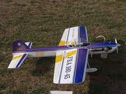
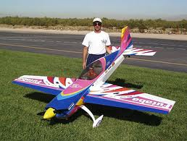
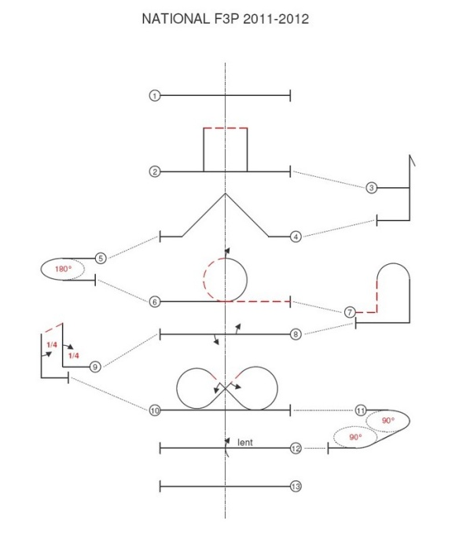
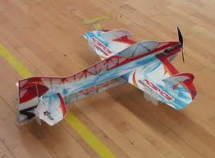
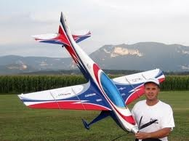
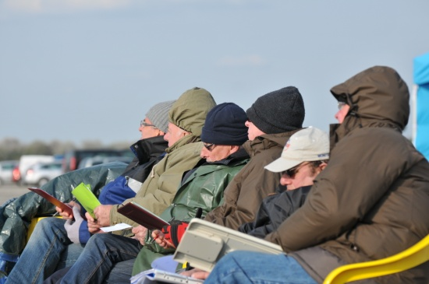
Vol circulaire F2b
Grand modèle F3m
Vol indoor F3p
Acrobatie F3a

Slide 3
A tous niveaux :
Régional : qualification CDF
National : Championnat de France
Européen : tous les deux ans (championnat)
Mondial : tous les deux ans / alterné avec Européen
(championnat et coupe du monde)
Rq : CdF VGM Maubeuge du 16 au 19 août 2012

Slide 4
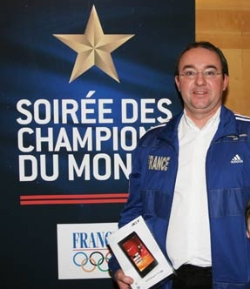
Les français ne sont pas mauvais :
F3A 2011 : champion du monde individuel, 3ème par équipe
Christophe PAYSANT LE ROUX (CPLR)
23 titres de champion de France
7 titres de champion d’Europe
6 titres de champion du monde

Slide 5
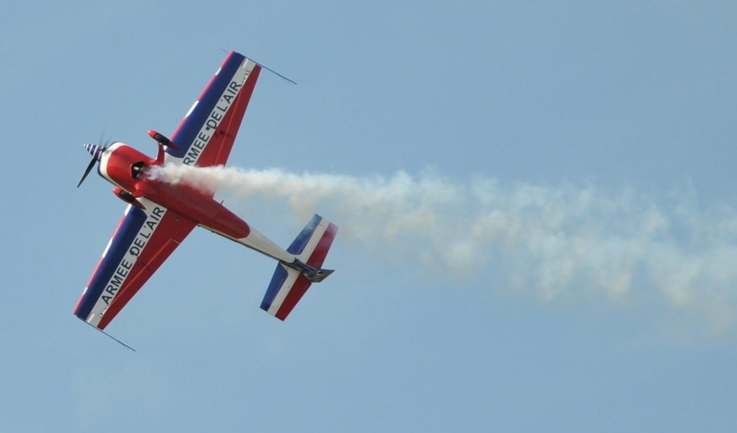
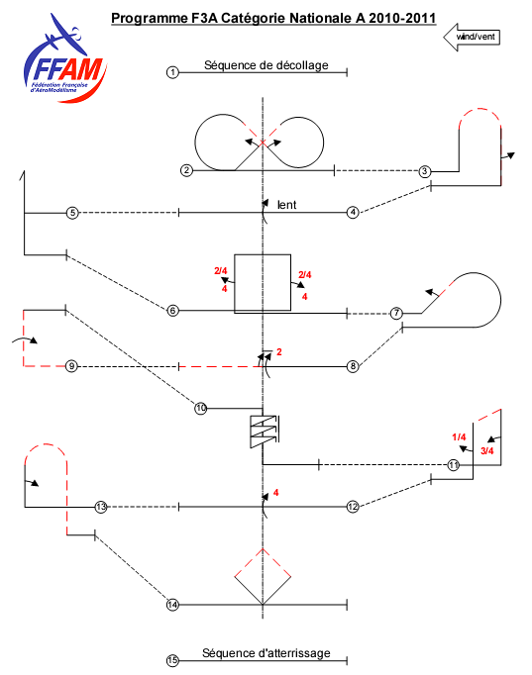
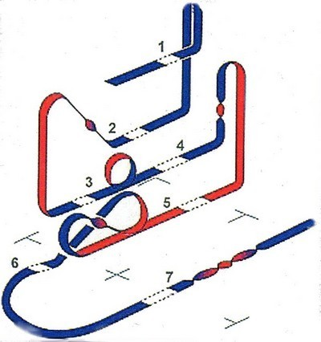
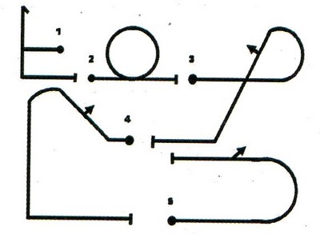
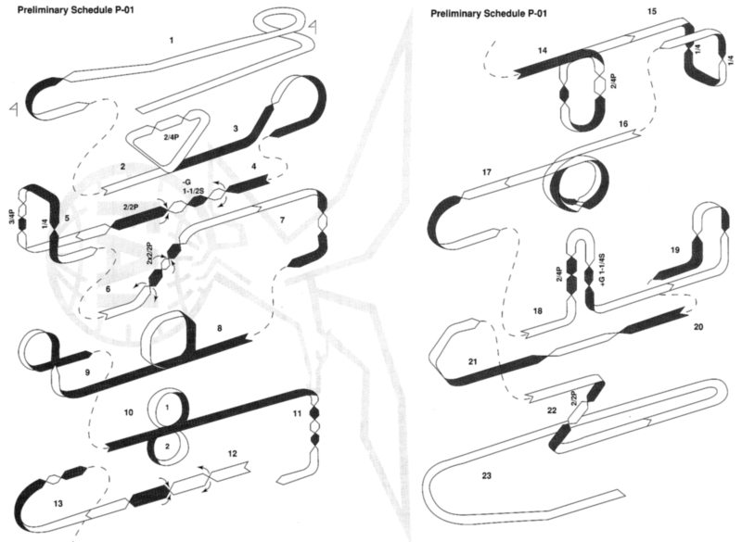
Demandez le programme…
…Suivez le programme

Slide 6
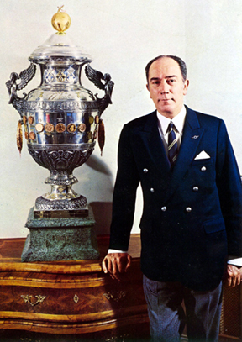
Coder et décoder : L’ARESTI
Jose Louis De ARESTI (1917 – 2003)
Pilote, instructeur puis pilote d’essai
Rédige en 1961 son Sistema Aresti :
Adopté officiellement par la FAI en 1964
aérocryptographie

Slide 7
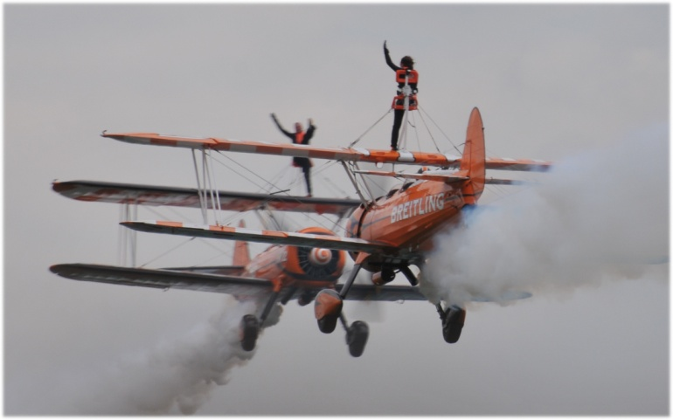
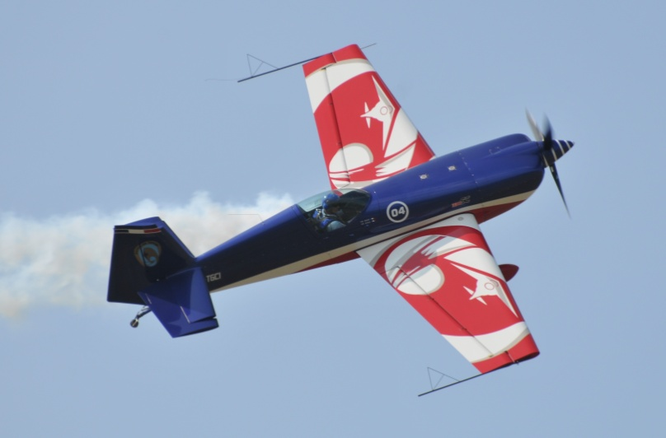
Coder et décoder : L’ARESTI
Alphabet graphique pour décrire une figure de voltige
Aresti décrivit plus de 15000 manœuvres de voltige différentes
A chaque figure est associé un coefficient K de difficulté
Utilisable par toutes les personnes pratiquant la voltige aérienne :
Formation des pilotes,
Initiation à la voltige,
Aéromodélisme,
Patrouille,
Vélivole,
Etc.

Slide 8
Coder et décoder : L’ARESTI
Exemple :
5
1 : Début de la figure
2 : Fin de la figure
3 : Phase G positif : trait continu
4 : Phase G négatif : train pointillé
1
3
4
2
5 : Flèche : portion de tonneau
½ boucle tirée, ½ tonneau au sommet, ½ boucle poussée…

Slide 9
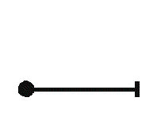
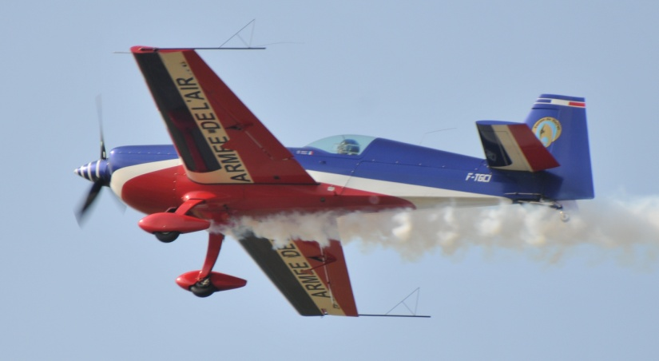
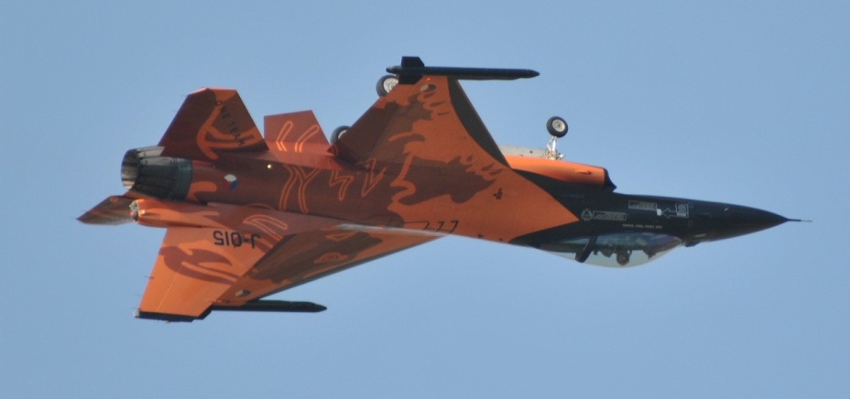
Coder et décoder : L’ARESTI
Vol rectiligne :
à altitude et vitesse rigoureusement stables

Slide 10
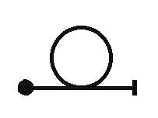
Coder et décoder : L’ARESTI
Looping ou boucle :
Rq : représentée par un trait continu car le vol s’effectue toujours sous G positif

Slide 11
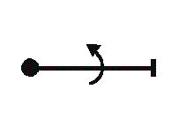
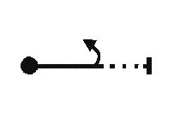
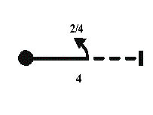
Coder et décoder : L’ARESTI
Tonneau et dérivés :
Tonneau, entrée et sortie positives
Demi Tonneau, entrée à plat, sortie dos
Tonneau à facette : sur une base de 4 facettes (4x90°), 2 facettes sur 4 de réalisées pour une sortie dos.

Slide 12
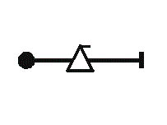
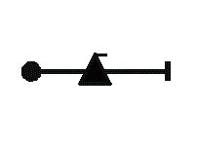
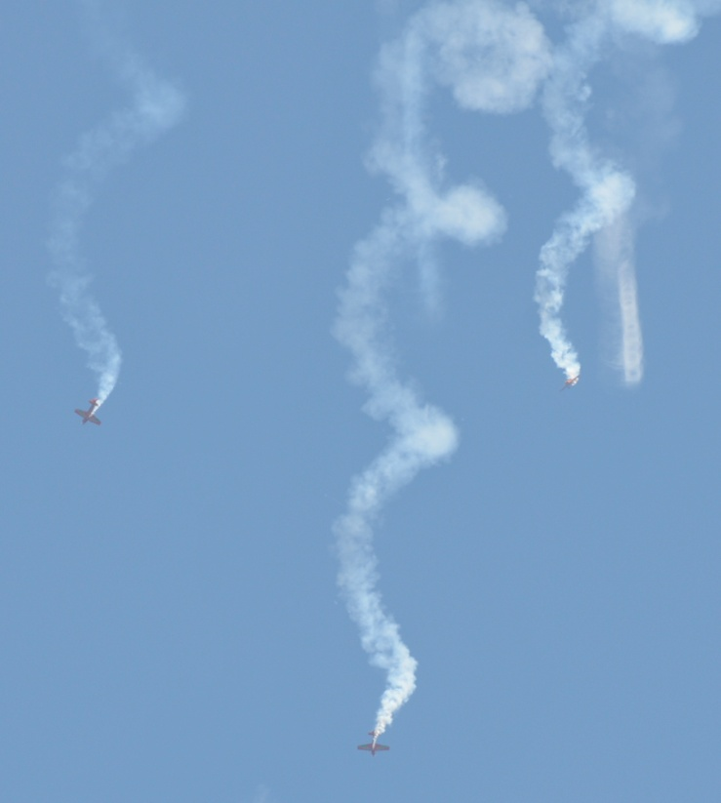
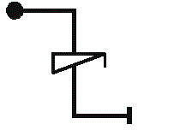
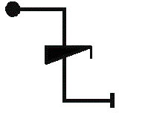
Coder et décoder : L’ARESTI
Tonneau déclenché :
Obtenu par une action rapide sur les axes de tangage et lacet.
Vrille, chaque triangle est compté pour un tour de vrille.

Slide 13
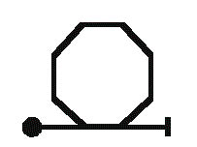
Coder et décoder : L’ARESTI
Boucle carrée
Boucle hexagonale.

Slide 14
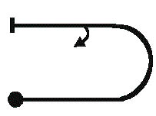
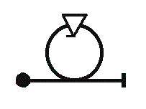
Coder et décoder : L’ARESTI
Figures combinées : obtenues par association de figure de « base »
Immelman :
½ boucle tirée
Suivi d’un ½ tonneau
Avalanche :
boucle tirée avec un tonneau déclenché au sommet.

Slide 15
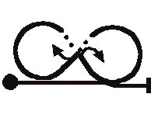
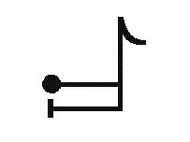
Coder et décoder : L’ARESTI
Figures combinées : obtenues par association de figure de « base »
Huit cubain :
5/8 de boucle tirée
Suivi d’un ½ tonneau et on recommence dans l’autre sens
Renversement :
Montée verticale
Basculement sur l’axe de lacet
Descente verticale

Slide 16
La voltige aérienne Le vol circulaire F2B

Slide 17
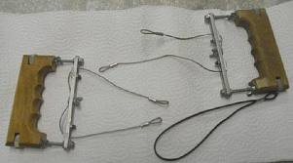
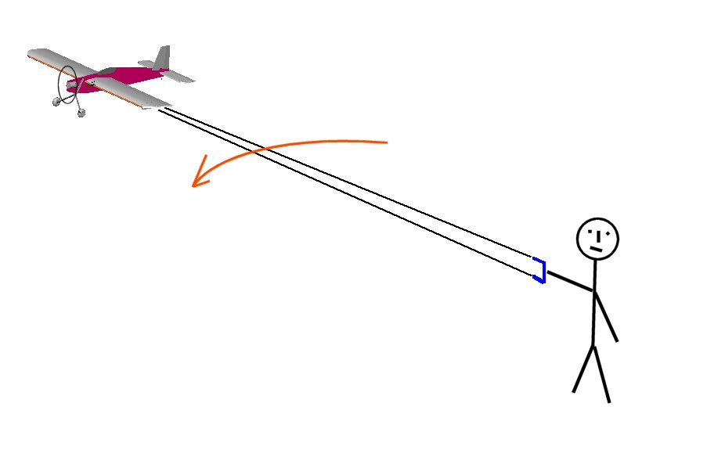
Le vol circulaire : principe

Slide 18
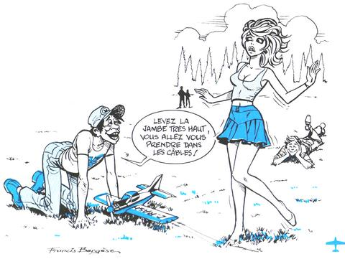
Le vol circulaire : inconvénients?

Slide 19
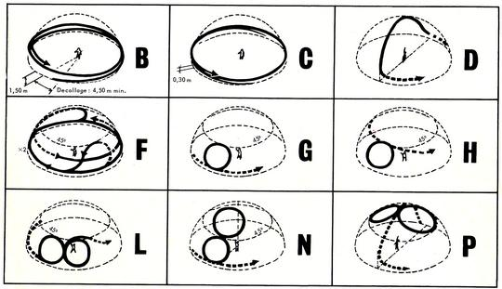
Le vol circulaire :

Slide 20
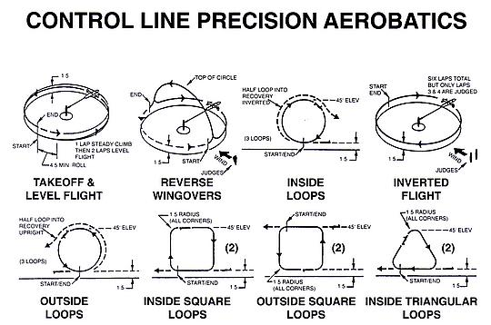
Le vol circulaire :

Slide 21
La voltige aérienne le F3A catégorie « reine »

Slide 22
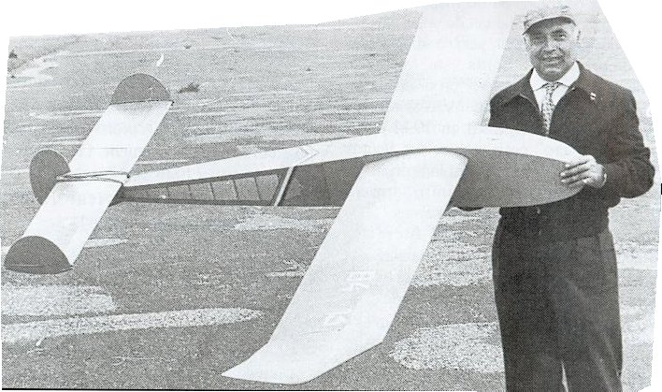
Les origines :
… mono-commande, les débuts

Slide 23
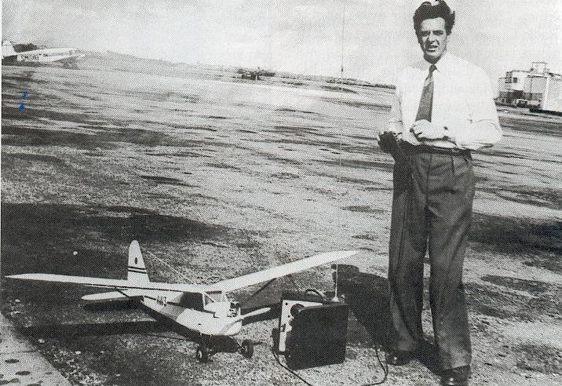
Les origines :
… multi-commandes, on y vient !

Slide 24
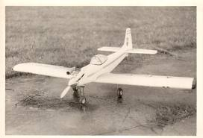
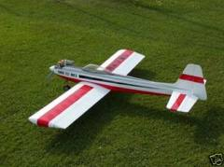
Les origines : les premiers « multi »
1965 : premières compétitions
1973 : kwik fly
2011 : le retour

Slide 25
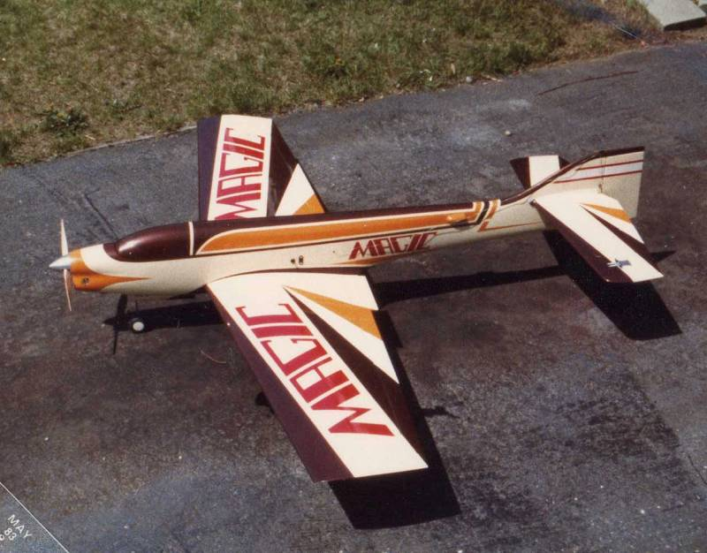
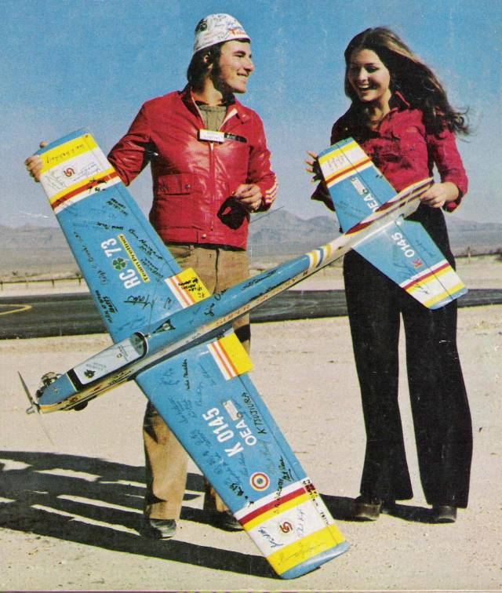
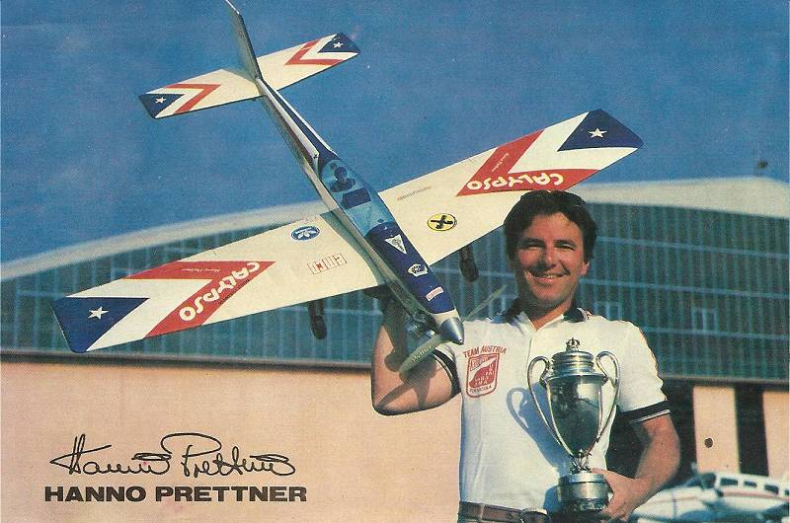
Dans les années 70 - 80 :

Slide 26
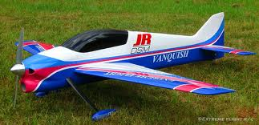
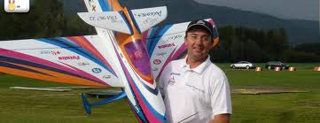
Aujourd’hui :

Slide 27
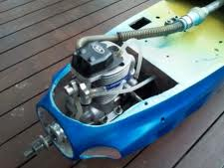
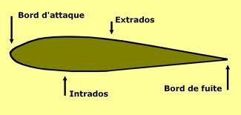
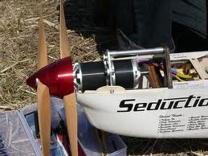
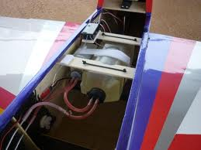
Un peu de technique :

Slide 29
La voltige aérienne le F3m quand la vue baisse

Slide 30
De plus en plus grand :
Encore appelée VGM ou Voltige grand modèle, cette catégorie porte désormais la référence F3M dans le classement fédéral.

Slide 31
De plus en plus grand :
Cette compétition est ouverte aux beaux et grands modèles :
Plus de 2 m d’envergure pour les monoplans, 1m80 pour les biplans
En générale, l’envergure est voisine des 3m
Des motorisations puissantes :
De 50 à 200 cm3, mono, bi ou quadri-cylindres
Des budgets qui s’envolent…

Slide 32
Le soucis du réalisme :
Particularité propre au F3M par rapport au F3A, les avions doivent être les modèles d’avions existant ou ayant existé, capable d’effectuer de la voltige.
Le concurrent doit fournir la preuve sous forme d’un dossier comportant au minimum un triptyque de l’avion réel et une photo de l’avion réel.
En règle générale, on retrouve :
La famille des Extra : 260 300, 330sc
La famille des Yakovlev : Yak 54, Yak 55
Edge 540, Sukkoi, Katana, cap

Slide 34
De plus en plus grand :

Slide 35
La voltige aérienne le F3p en salle et au chaud

Slide 36
Les origines :
La naissance du vol indoor intervient au début des années 90.
En 2003, Martin Muller invente le shock Flyer

Slide 37
Les origines :
Il a donné l’impulsion, les autres fabricants vont très vite suivre cette nouvelle mode :
De 2002 à 2012 :
Agrandissement des cellules pour diminuer la charge alaire et donc la vitesse de vol.
Miniaturisation des équipements embarqués pour diminuer la masse totale en ordre de vol.

Slide 38
Les origines :

Slide 39
Aujourd’hui :

Slide 40
En pleine expansion :
Rapidité de mise en œuvre
Le coût
Disponibilité du matériel

Slide 42
La voltige aérienne Le cadre de vol

Slide 43
En F3p, indoor :
Le cadre de vol est directement lié à l’espace offert par le gymnase :
Au sol : dimension d’ un terrain de hand ball
En hauteur : entre 8 et 10 m
L’axe des programmes étant défini par le milieu de la salle.

Slide 44
En F3A, outdoor :
Le cadre de présentation est limité à 60° degrés dans le plan vertical et à 120 degrés dans le plan horizontale (60° de part et d’autre de l’axe principal)
Le pilote lors du décollage choisit son niveau de vol inférieur et sa profondeur d’évolution (comprise entre 140 et 170 m)
Il doit conserver ses axes durant tout son programme.

Slide 45
En F3m, outdoor :
Le cadre de présentation est limité à 60° degrés dans le plan vertical et à 140 degrés dans le plan horizontale (70° de part et d’autre de l’axe principal)
L’élargissement du cadre par rapport au F3a doit permettre au pilote de voler plus près et non pas plus vite.
Il doit conserver ses axes durant tout son programme.

Slide 46
La voltige aérienne L’évaluation

Slide 47
Le jugement : forcément humain…
Un collège de trois juges au minimum, on réalise alors la moyenne des notes des trois juges. Au-delà de trois juges, on élimine la plus haute et la plus basse des notes obtenues (Championnat de France, internationaux..)

Slide 48
L’entrainement, les inconnus…

Slide 49
Le coach : nécessaire
Un véritable travail d’équipe,
Le coach annonce les figures, aide le pilote à centrer et positionner ses figures dans le cadre de vol

Slide 50
Le jugement en F3M
DESSINS SCHEMATIQUES DES FIGURES
Programme International

Slide 51
Vent
Séquence de décollage
Noté 0 ou 10
Ligne de sécurité

Slide 52
Boucle
Vent
Figure 2
Le taux de roulis des 1/4 tonneaux doit être constant
Le rayon de la boucle doit être constant

Slide 53
Boucle
Vent
Figure 2
Le taux de roulis des 1/4 tonneaux doit être constant
Le rayon de la boucle doit être constant

Slide 54
Humpty bump et renversement combiné
Vent
Figure 3
Les rayons des 1/2 et des 1/4 de boucles doivent être identiques

Slide 55
Humpty bump et renversement combiné
Vent
Figure 3
Deux envergures ou plus = zéro
Les rayons des 1/2 et des 1/4 de boucles doivent être identiques

Slide 56
Humpty bump et renversement combiné
Vent
Figure 3
Deux envergures ou plus = zéro
Les rayons des 1/2 et des 1/4 de boucles doivent être identiques

Slide 57
Vol tranche alterné
Vent
Figure 4
Les sections de vol en *vol tranche* doivent être identiques

Slide 58
1/2 huit cubain
Vent
Figure 5
Le 1/2 tonneau doit être centré dans la descente à 45°
Les rayons des fractions de boucles doivent être identiques

Slide 59
Boucle triangulaire
Vent
Figure 6

Slide 60
Boucle triangulaire
Vent
Figure 6

Slide 61
Humpty bump
Vent
Figure 7
Les rayons des 1/2 et des 1/4 de boucles doivent être identiques

Slide 62
Humpty bump
Vent
Figure 7
Les rayons des 1/2 et des 1/4 de boucles doivent être identiques

Slide 63
Cercle 3 tonneaux alternés
Vent
Figure 8
Les tonneaux doivent occuper chacun un tiers de la circonférence, avoir un taux de roulis constant et un sens de roulis alterné
Le premier tonneau est vers l’extérieur

Slide 64
Cercle 3 tonneaux alternés
Vent
Figure 8
Les tonneaux doivent occuper chacun un tiers de la circonférence, avoir un taux de roulis constant et un sens de roulis alterné

Slide 65
1/2 boucle carrée diamant
Vent
Figure 9
Les tonneaux doivent être centrés dans les lignes droites et avoir le même taux de roulis
Les rayons des fractions de boucles doivent être identiques

Slide 66
Chapeaux haut de forme
Vent
Figure 10
Les 1/2 tonneaux doivent être centrés dans les lignes droites verticales
Les rayons des 1/4 de boucles doivent être identiques

Slide 67
Chapeaux haut de forme
Vent
Figure 10
Les 1/2 tonneaux doivent être centrés dans les lignes droites verticales
Les rayons des 1/4 de boucles doivent être identiques

Slide 68
Deux tours 1/2 de vrille
Vent
Figure 11

Slide 69
3/4 de tonneaux à facettes alternés
Vent
Figure 12
Les facettes et le taux de roulis des fractions de tonneau doivent être identiques

Slide 70
Figure en 8
Vent
Figure 13
Les rayons de la 1/2 boucle et de la boucle doivent être identiques

Slide 71
Figure en 8
Vent
Figure 13
Les rayons de la 1/2 boucle et de la boucle doivent être identiques

Slide 72
Séquence d’atterrissage
Vent
Noté ou 10
Ligne de sécurité

